Slide 2
STRACKTIVITY
Julien Richoz

Slide 3
SOMMAIRE
Introduction
Technologies
Apprentissage
Fonctionnalités
Difficulté rencontré

Slide 4
Description
STRACKTIVITY
SPORT
TRACKER
ACTIVITY

Slide 5





Idée

Slide 6
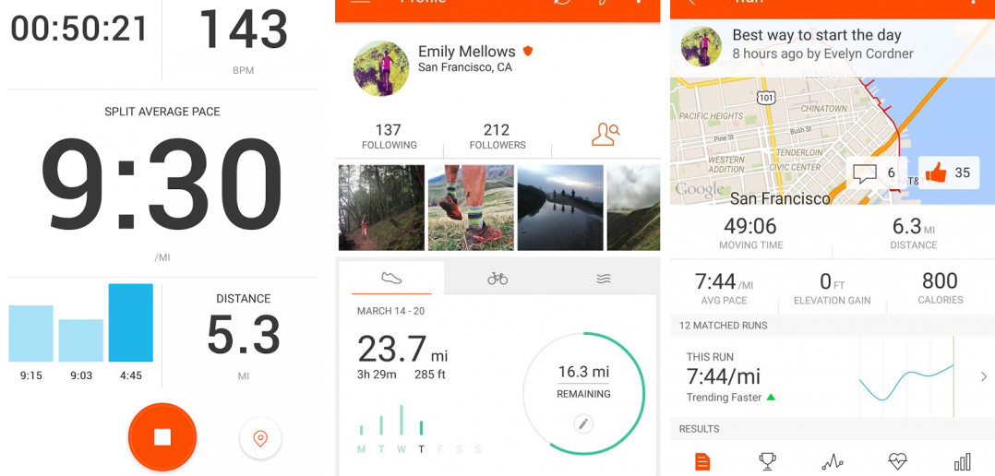

Idée
All In One Page

Slide 7



Choix des technologies
Tracés
Profil altimétrique
Global
Google Maps
D3.js

Slide 8
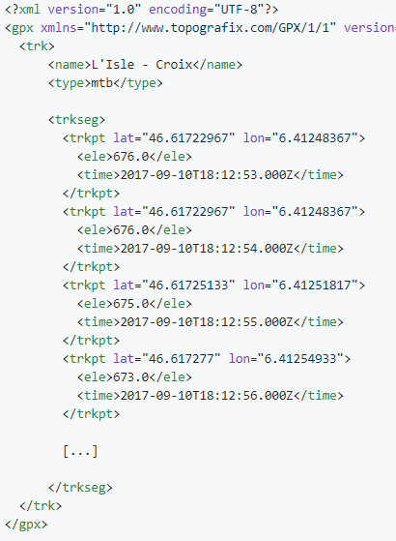
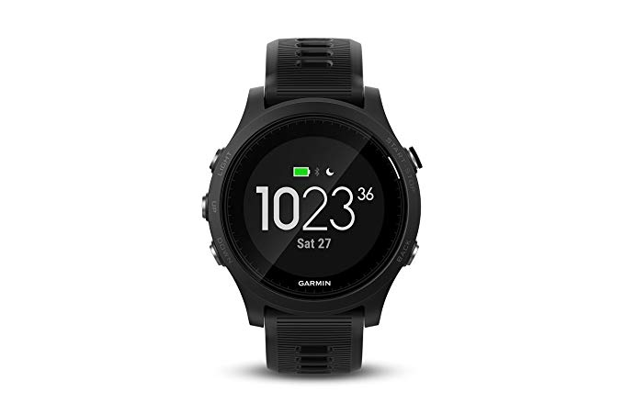
Sources et format de données
Sources personnelles

Slide 9
Apprentissage
Apprentissage
Synthèse Globale
Méthodologie
Analyse rapide des technologies
Analyse des fichiers GPX
Maquette
STEP
BY
STEP

Slide 10
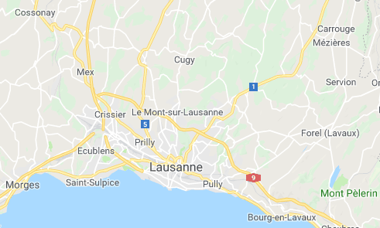
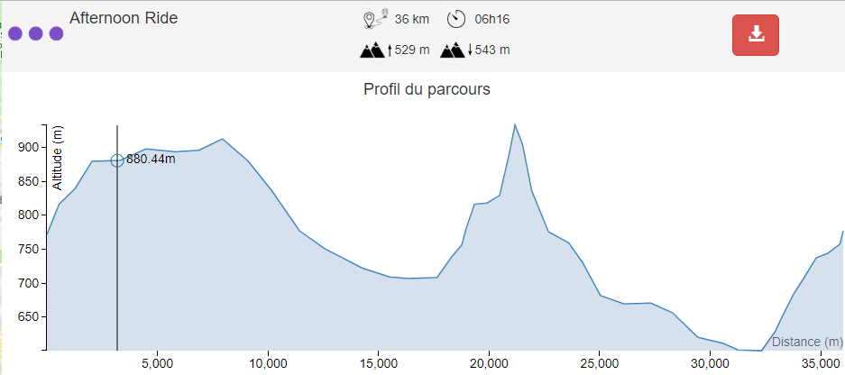
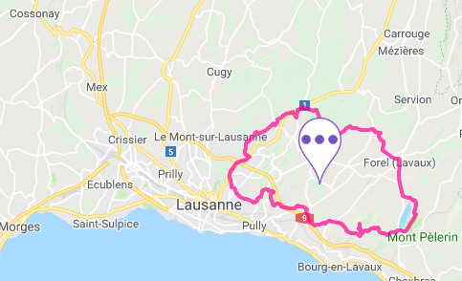
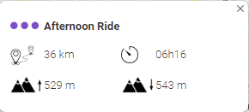
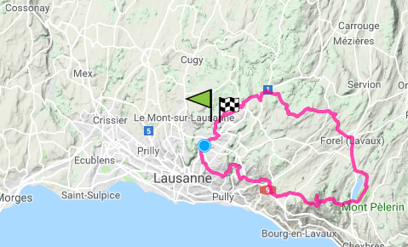
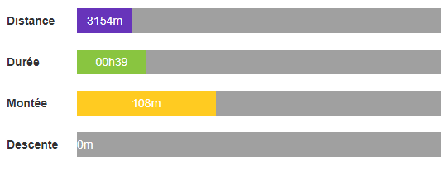
Step By Step
1
3
2
4

Slide 11
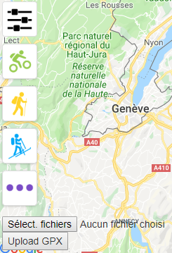
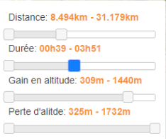
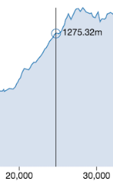
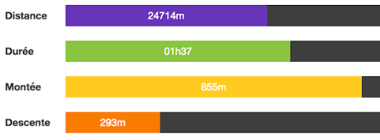
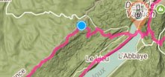
Fonctionnalités
Suivi du profil
Import/Export GPX
Filtres d’activités

Slide 12
Difficulté rencontrée
Objectif de visualisation défini à l’avance
Bibliothèque complexe
Préparation des données

Slide 13

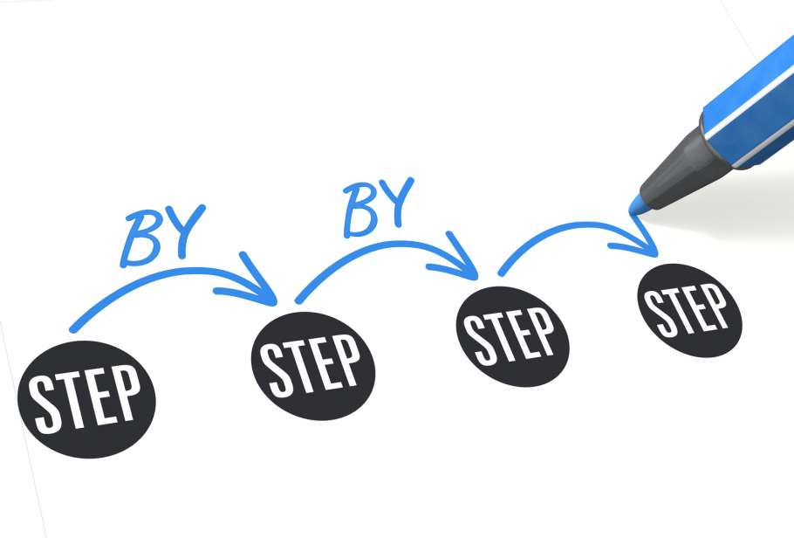
Conclusion
Framework ?
Méthodologie ?
D3.js
Google Maps

Slide 14

QUESTIONS ?

